Slide 1
Miljötillståndet i havet
Stina Olofsson
Linköping 2017-11-07

Slide 2
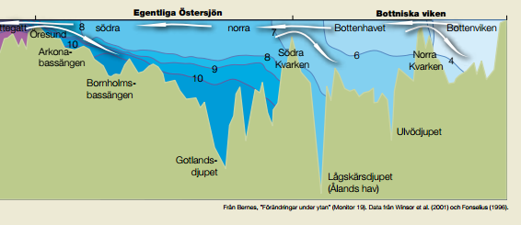
Våra hav ur två perspektiv
Källa: Larsson, Wikner, Andersson. Havet 2008

Slide 3
Total kvävetillförsel till Östersjön 1995- 2014, alla sektorer
ton
mål
Atmosfärisk deposition
Tillförsel med floder
källa: HELCOM

Slide 4
Total fosfortillförsel till Östersjön 1995- 2014, alla sektorer
ton
mål
Atmosfärisk deposition
Tillförsel med floder
källa: HELCOM

Slide 5
PLC 6 Rapport från Sverige till HELCOM
HaV Rapport 2016:12

Slide 6
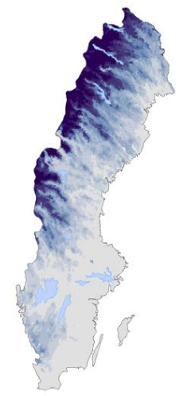
Avrinning, vinter (vänster) sommar (höger)

Slide 7
Olika källor, brutto och nettobelastning, utsläpp till vatten

Slide 8
Källfördelning Sverige, nettobelastning av kväve 2014 (flödesnormaliserat 1994-2013)
=kommunala reningsverk

Slide 9
Algblomning = uppförökning av kvävefixerande cyanobakterier, när det finns gott om fosfor
Fårö juli 2005
foto: Stina Olofsson

Slide 10
Källfördelning Sverige, nettobelastning av fosfor 2014 (flödesnormaliserat 1994-2013)
=kommunala reningsverk

Slide 12
Syrefria bottnar- mätprogram SMHI

Slide 13
SMHI förklarar:
Näringstillförseln började förändras drastiskt under mitten av 1900-talet, framförallt genom införandet av konstgödsel inom jordbruket men även på grund av en ökad befolkningsmängd.
Det är två saker som påverkat syresituationen; förlängda tidsintervall mellan stora inflöden samt ökad mängd tillförd näring.

Slide 14
Olika länders reduktionsbeting HELCOM 2013
Land | Kväve, ton per år | Fosfor, ton per år
Danmark | 2890 | 38
Estland | 1800 | 320
Finland | 2430 +600 | 330 +26
Tyskland | 7170 +500 | 110 +60
Lettland | 1670 | 220
Litauen | 8970 | 1470
Polen | 43160 | 7480
Ryssland | 10380 | 3790
Sverige | 9240 | 530

